Slide 1
ТелекомунІкацІЙНІМЕРЕЖІ І ІнформацІЙНІ технологІЇ ВСТУП

Slide 2
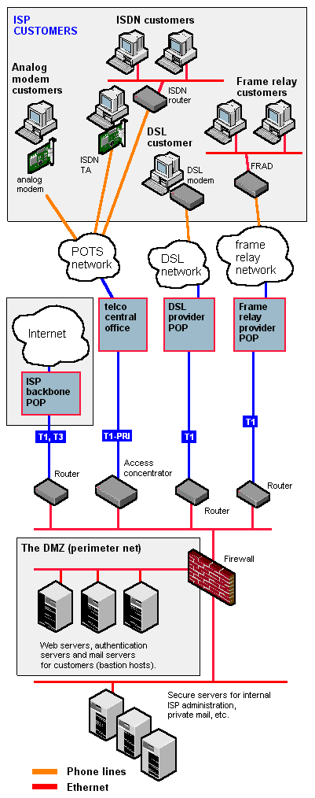

Slide 5
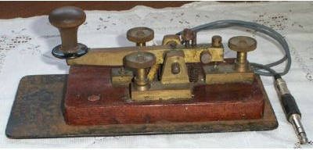
ІСТОРІЯ
1836 р – створення телеграфу
1858-1866 рр – Трансатлантичний кабель
1876 р – створення телефону
1957 год – заснування DARPA (Defense Advanced Research
Projects Agency
1962 год - др. Ліклайдер, глава відділу комп. технологій DARPA пропонує розвивати компютерні технології і пакетну передачу даних.
Підписує контракт з Bolt, Beranek & Newman для створення ARPANET

Slide 6
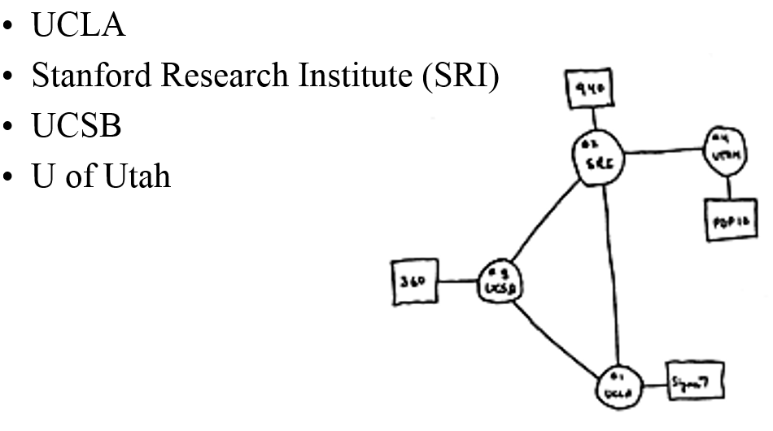
1969 – створення перших 4-х вузлів ARPANET
1974 – Вінтон Серф написав специфікацію протоколу TCP

Slide 7
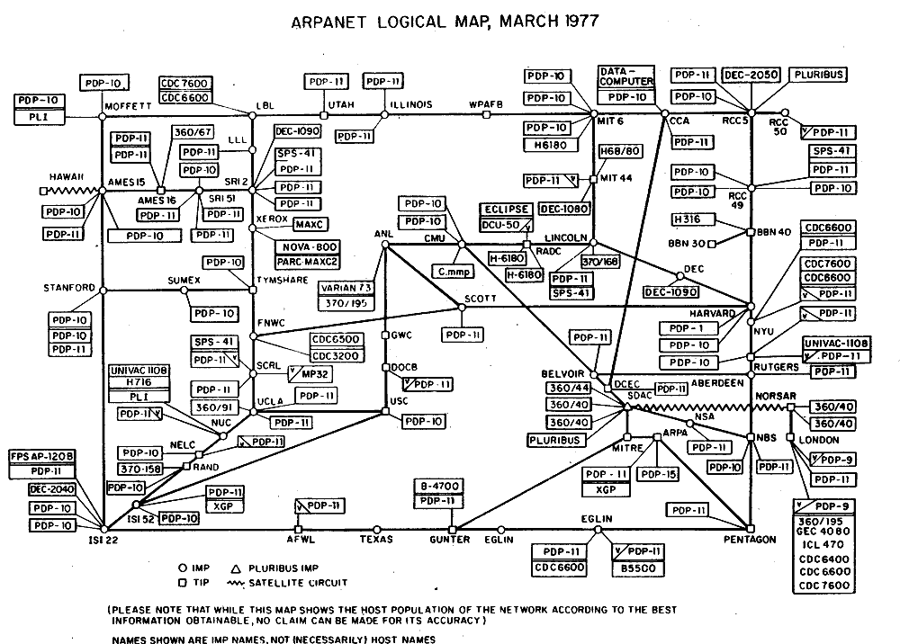

Slide 8
1984 - на 1 січня мережа була з близько 1000 вузлів і використовувала TCP/IP для передачі повідомлень. Початок використання Domain Name Server.
1986 - створення NSFNET, прообразом сучасного інтернету 1991 - Тім Бернерс Лі представляє World Wide Web 1995 - остоточна комерціалізація мережі

Slide 9
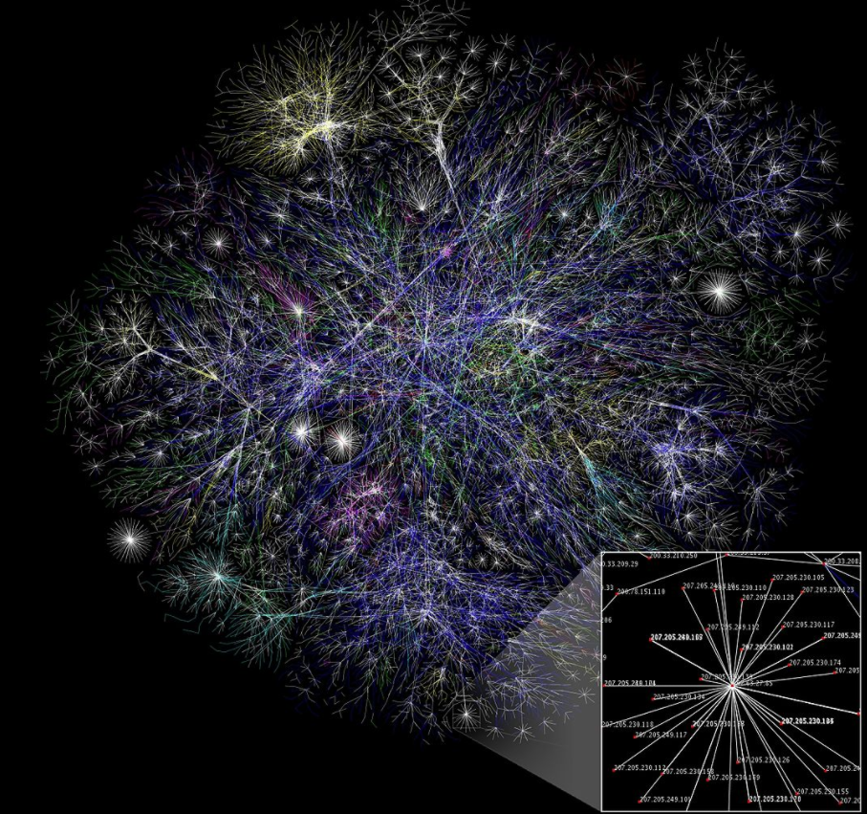
3500000000 користувачів - 48% населення Землі
Збільшення кількості користувачів через розвиток бездротових мереж

Slide 10
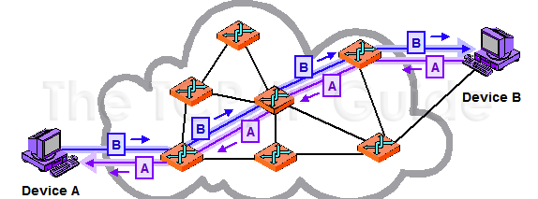
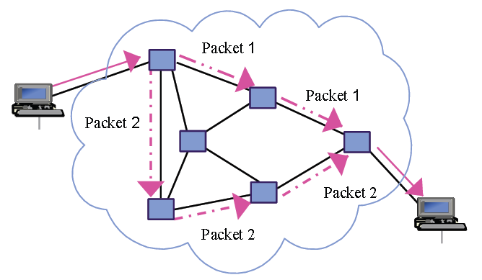
ТипИ комутацІЇ
Комутація каналів
Комутація пакетів

Slide 13
КІНЦЕВІ ПРИСТРОЇ (End devices)

Slide 15
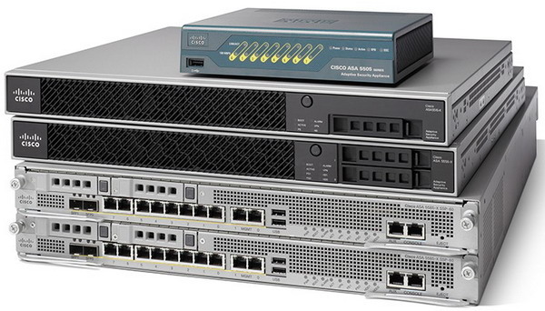
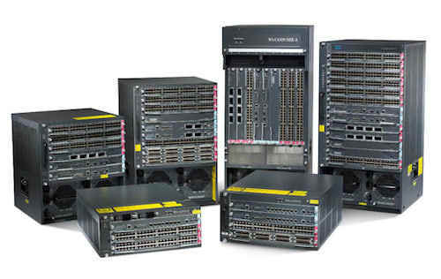
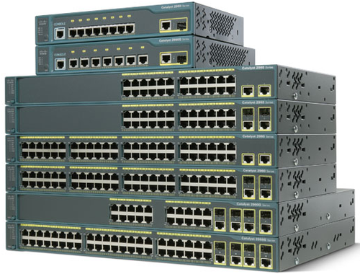

Slide 16
Проміжні мережеві пристрої (Intermediary network devices) виконують функції:
Регенерація и ретрансляція сигналів зв’язку
Інформування про відомі шляхи через мережу і між ними
Інформування інших пристроїв про помилки і перебої зв’язку
Направлення даних по альтернативним шляхам при перебоях зєднання
Класифікація и направлення повідомлень згідно пріоритетів
Дозвіл чи заборона потоків даних на основі налаштувань безпеки

Slide 17
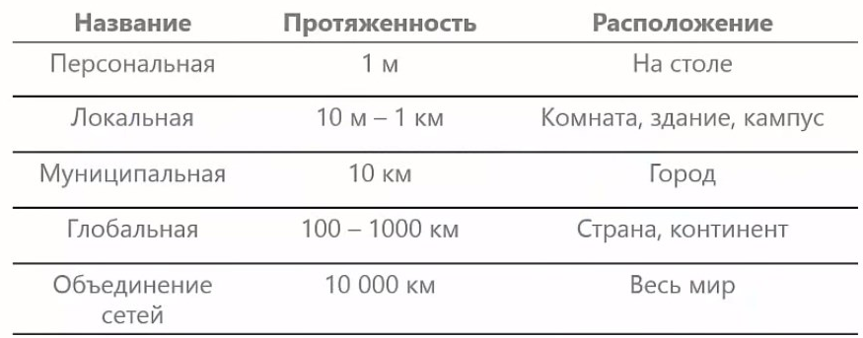
КласифІкацІя ЗА дОВЖИНОЮ МЕРЕЖІ

Slide 18
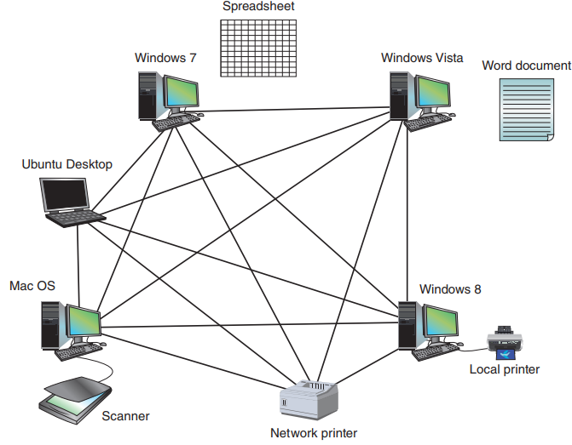
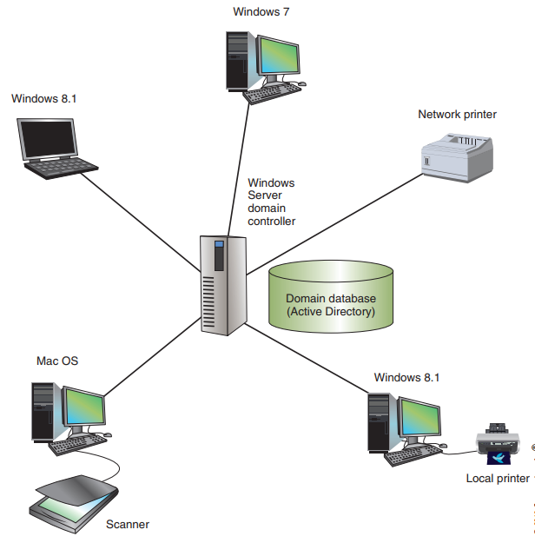
Протокол передачі даних - набір угод інтерфейсу логічного рівня, щоб забезпечити передачу даних між різними програмами. Ці угоди задають однаковий спосіб передачі повідомлень та обробки помилок при взаємодії програмного забезпечення рознесеної у просторі апаратної платформи, з'єднаної тим чи іншим інтерфейсом, який не прив'язаний до конкретної платформи чи виробника

Slide 19
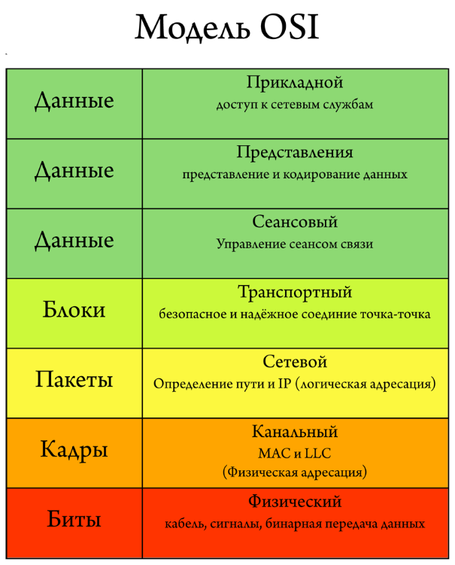
Модель ISO-OSI

Slide 21
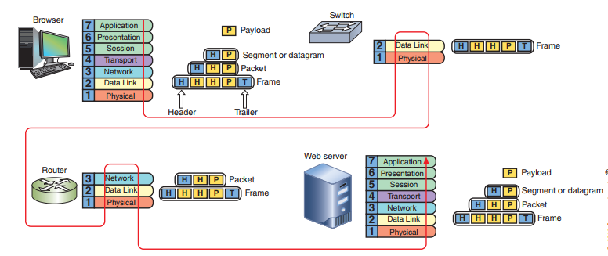

Slide 22
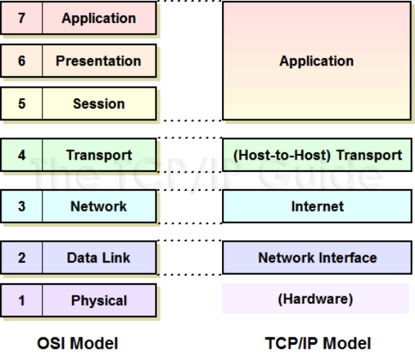
Модель TCP/IP

Slide 24
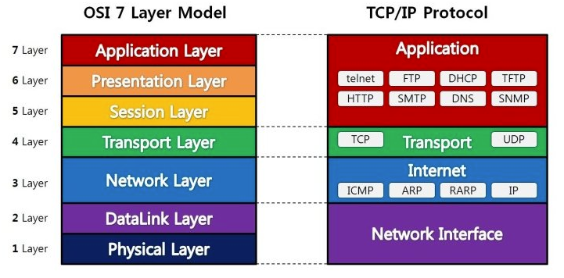

Slide 25
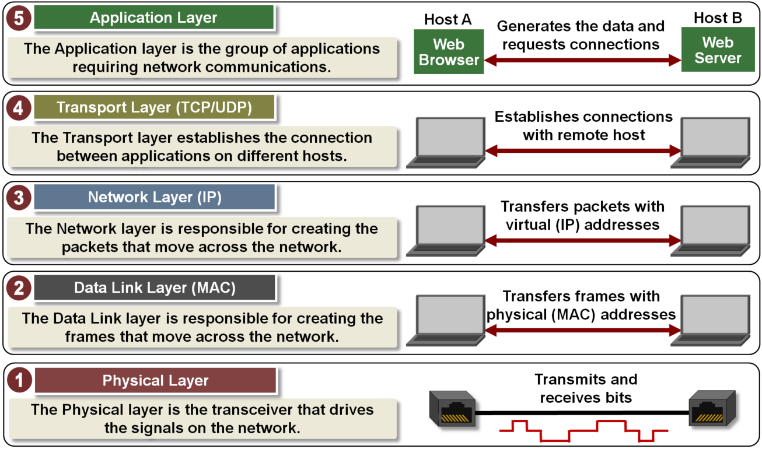

Slide 26
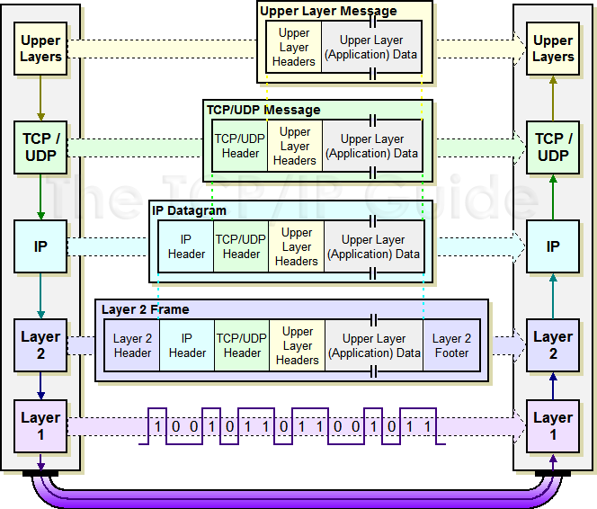

Slide 27
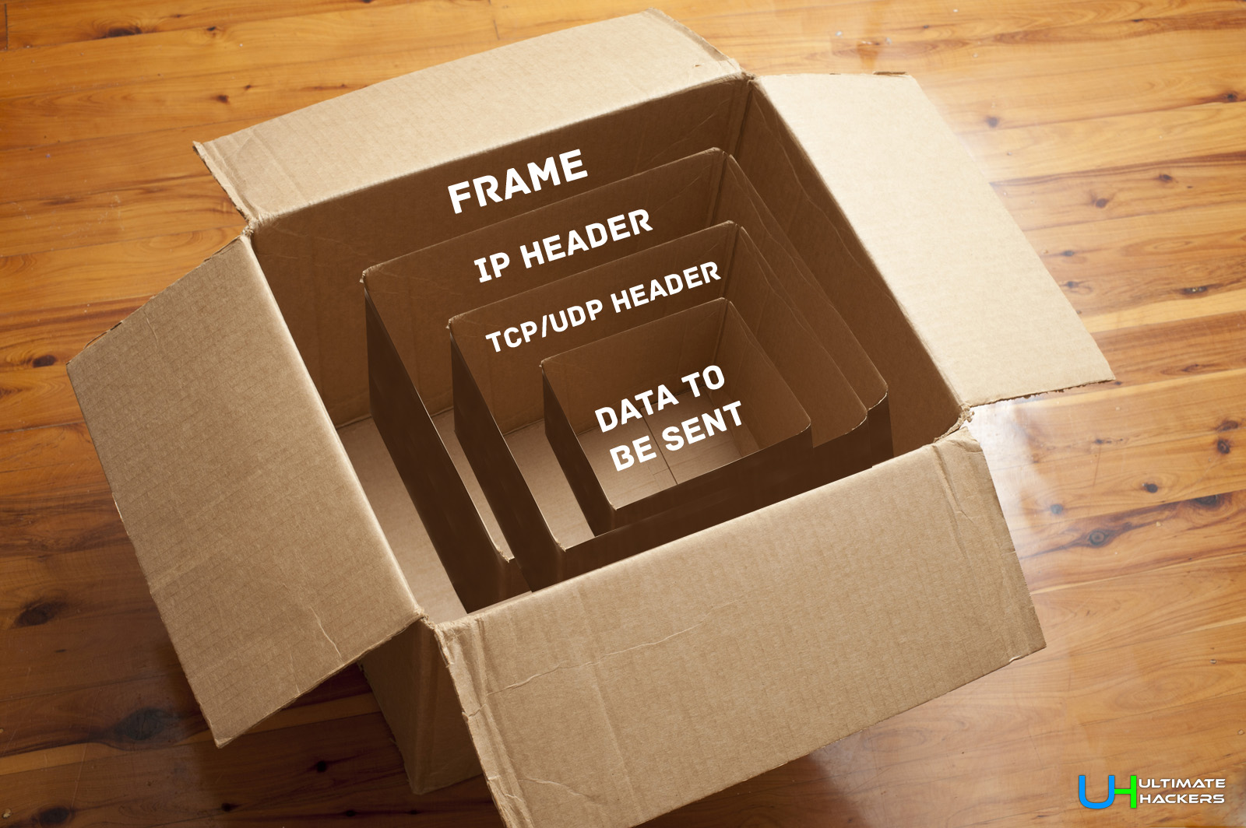

Slide 28
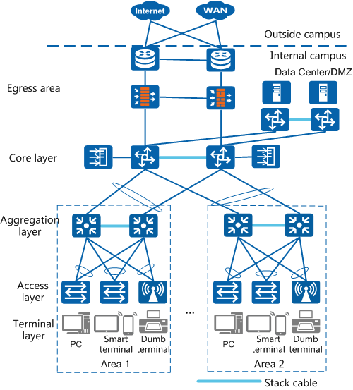

Slide 29
Що читатИ?

Slide 30
www.cisco.com

Slide 31
www.netacad.com

Slide 32
ДЯКУЮ ЗА УВАГУ!

